Slide 1
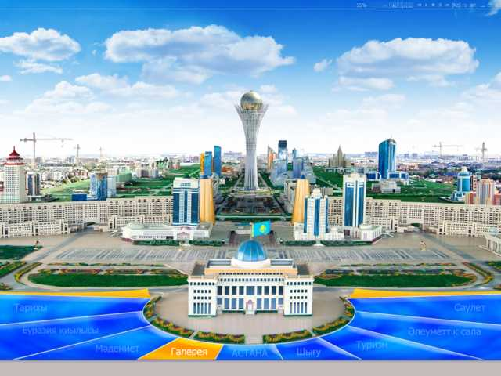
География
8-сынып
8- сынып

Slide 2
Тақырыбы:
Қазақстанның пайдалы қазбалары бар жерлерге саяхат
(қайталау)

Slide 3
Оқушыларды пайдалы қазбалардың шартты белілері арқылы
4- топқа бөлу

Slide 4
Қазақстанның пайдалы қазбалары

Slide 5
Қазақстанның пайдалы қазбалары
Жанатын
Органикалық шөгінді тау жыныстары
Кенсіз (Рудасыз)
Химиялық тау жыныстары
Кенді (рудалы) магмалық таужыныстары

Slide 6
Қазақстанның пайдалы қазбалары
Жанатын
Органикалық шөгінді тау жыныстары
Кенсіз (Рудасыз)
Химиялық тау жыныстары
Кенді (рудалы) магмалық таужыныстары
Асбест, Фосфорит,
Тұз
Темір, Марганец, Хром, Никель, Алюминий, Мыс, Полиметалдар,
Алтын, Сирек кездесетін металдар
(Вольфрам, молибден, Ванадий, Висмут, сүрме)
Көмір,
мұнай,
газ

Slide 7
таулар | Геогр.орны | жоталары | биіктігі | шөгінділер
Алтай
Сауыр-Тарбағатай
Жоңғар Алатауы
Тянь-Шань
Мұғалжар
Сарыарқа

Slide 8
Жанатын пайдалы қазбалар | Кен орындары
мұнай газ
көмір
Кенсіз пайдалы қазбалар | Кен орындары
Асбест
Тұз
Фосфорит

Slide 9
Жанатын пайдалы қазбалар | Кен орындары
мұнай газ | Атырау, Маңғыстау, Қызылорда, Ақтөбе, Батыс Қазақстан
көмір | Қарағанды алабы, Екібастұз, Майкүбі (Павлодар облысы), Торғай (Обаған)
Кенсіз пайдалы қазбалар | Кен орындары
Асбест | Қостанай (Жітіқара), Қарағанды (Жезқазған), Мұғалжар (бөгетсай), Шу-Іле таулары (Хантау)
Тұз | Каспий маңы ойпаты(қалыңдығы 2 км-ден асады),
Фосфорит | Оңтүстік Қазақстан, Қаратау (Шолақтау, Ақсай, Жаңатас),Ақтөбе (Жем өзенінің жоғарғы ағысы)

Slide 10
Кенді пайдалы қазбалар | кен орындары
Темір
Марганец
Мыс
Алюминий
Никель
Хром
Алтын
Полиметалдар
Сирек кездесетін металдар (Ванадий,висмут,сүрме,вольфрам,молибден т.б)

Slide 11
Кенді пайдалы қазбалар | кен орындары
Темір | Қашар, Соколов-Сарыбай, Қарағанды(Кентөбе,Қаратас),Солт.Қазақстан(Атан сор),Қостанай(Әйет,Лисаков)
Марганец | Орталық Қазақстан (Жезді,Атасу),Ұлытау,Сарыарқа,Қаратау,Маңғыстау
Мыс | Жезқазған,Қоңырат, Бозшакөл
Алюминий | Ақмола және Торғай ойысы(Амангелді торабы)
Никель | Ақтөбе (Кемпірсай),қостанай (Аққара, Ақтау)
Хром | Ақтөбе (Кемпірсай, Дөң), Қостанай, Шығыс Қазақстан
Алтын | Алтай тауы, қалба жотасы, Орталық Қазақстан (Степняк,Ақсу,Майқайың)
Полиметалдар | Кенді Алтай (Риддер,Зырян),Жоғар Алатауы (Текелі),қаратау (Ащысай,Мырғалым)
Сирек кездесетін металдар (Ванадий,висмут,сүрме,вольфрам,молибден т.б) | Орталық Қазақстан,Жоңғар Алатауы,Алтай

Slide 12
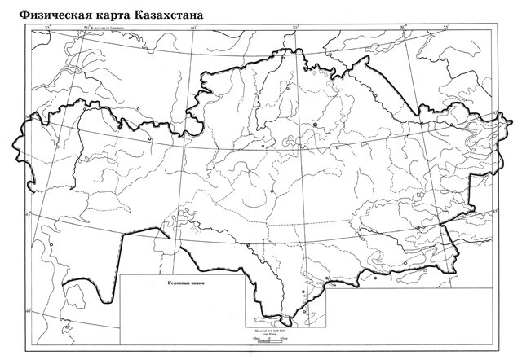

Slide 13
Тапсырма Сәйкесін тап!
А.Қаражамбас,Жетібай 1.Атырау обл.
Қаламқас,Өзен 2.Ақтөбе обл.
Б.Теңіз,Доссор, Мақат,Қашаған 3.Қызылорда обл.
В.Кеңқияқ,Жаңажол,Жақсымай 4.Маңқыстау обл.
Г.Қарашығанақ, Ақсай 5.Б.Қазақстан обл.
Д.Амангелді,Құмкөл
Жауабы: А-4, Б-1, В-2, Г-5, Д-3

Slide 14
Сандармен жұмыс
1899 жыл
1911 жылы
1915 жылы
1999 жылы
2000 жылы
70%
164 млрд тонна
17800 т

Slide 15
Сандармен жұмыс
93 %
1948 жылы
30 м
27 %
97 %
196
2010 жылы
1500 кен

Slide 16
Пайдалы қазбалардың кен орындары
Темір
Марганец
Хром
Никель
Алюминий
Мыс
Полиметалдар
Алтын
Сирек кездесетін металдар
Мұнай мен газ
Көмір
Уран
Фосфорит
Тұз
Асбест

Slide 17
Семантикалық карта
Пайдалы қазба түрлері | Мұнай | Темір | Тас көмір | Мыс | Әктас | Алюминий | Ұлутас | Алтын | Мырыш | Ас тұзы
Кенді пайдалы қазбалар
Жанғыш пайдалы қазбалар
Кенге жатпайтын пайдалы қазбалар

Slide 18
Үйге тапсырма §18-19 оқу
Алдағы уақытта елімізде жаңа АЭС салу жоспарлануда . Сенің пікірің?
АЭС өте қажет, АЭС өте қауіпті.
тиімді Елімізде басқа
отын түрлері көп

Slide 20
